Slide 1
제 6장
자동화와 이중인터페이스

Slide 2
자동화와 이중인터페이스
자동화(Automation)
IDispatch 인터페이스
Dual Interface (이중 인터페이스)
자동화와 Type Library
자동화 데이터형
자동화 컴포넌트/컨트롤러 실습

Slide 3
Automation(자동화)
Automation이란, 이미 완성된 Application을 구성하는 Automation Server Component를 이용하여 새로운 Application을 프로그래밍 하는 기술이다.
VBA(Visual Basic for Application) : Visual Basic에서 Excel 또는 Powerpoint와 같은 Office 어플리케이션을 불러다 프로그래밍하는 것을 말한다. 가능한 이유는 Execl이 Automation을 지원하는 개체로 구성되었기에 가능하다.

Slide 4

Automation(자동화)
OLE 2.0 과 함께 등장
현재 ActiveX 기술의 중심
다른 어플리케이션에서 자신의 기능을 가져다 프로그래밍 하는 일이 가능함
서비스제공
Automation Component
Automation Server
Automation Controller
Automation Client

Slide 5
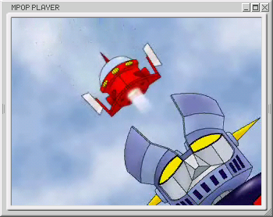
Automation(자동화)

Slide 6
Automation 개요
Dual Interface(이중 인터페이스)
  자동화 개체는 IDispatch 인터페이스와 Custom 인터페이스 두 가지를 동시에 지원해야 한다.
  목적: 속도향상, 접근성 부여
표준인터페이스(IDispatch 인터페이스)
  vtable 바인딩을 지원하지 않는 언어를 위한것
  HTML, ASP 에서 사용되는 VB Script
Custom 인터페이스
  인터페이스에 직접 접근할 수 있는 언어를 위한 것
  C++

Slide 7
Automation 개요
장점
  Script 언어를 사용하는 Client Application 에서도 자동화 개체를 사용할 수 있다.
  마샬링 작업을 수행하는 Proxy/Stup DLL 을 운영체제 수준에서 제공한다.
  운영체제의 COM 라이브러리 (OleAuto32.dll)

Slide 8
Automation 개요
단점
  IDispatch 인터페이스는 느리다.
  사용할 수 있는 데이터 형이 제한된다
    대부분의 언어에서 사용 가능한 기본적인 데이터 형만 지원
    사용자 정의 데이터 형은 지원하지 않는다.

Slide 9
Automation??
COM Component를 구현하는 데 자동화 기술을 사용하여야 하나??
  COM Component를 사용하는 사용자가 반드시 직접 COM 인터페이스에 접근할 수 있는 언어만은 아니다.
  이것이 자동화 기술을 사용해야 하는 궁극적인 이유이다.

Slide 10
Automation Component
3가지 형태의 서비스
메서드(Method)
  자동화 개체가 수행할 수 있는 어떤 행위
  Excel Worksheet 개체의 Calculate 메서드
속성(Property)
  자동화 개체의 상태에 대한 정보에 접근할 수 있는 기능 제공
  Excel Worksheet 개체의 Visible 속성
이벤트(Event)
  자동화 개체에 어떤 사건이 발생했다는 사실을 클라이언트에게 알려주는 방법 제공

Slide 11
IDispatch 인터페이스
자동화 개체는 IDispatch 인터페이스를 지원해야 한다.
직접 COM 개체의 메서드를 호출하지 않는다.
IDispatch 인터페이스의 Invoke 메서드를 통하여 간접적으로 메서드에 접근한다.
  속도를 더디게 하는 요인

Slide 12
IDispatch 인터페이스
interface IDispatch : public IUnknown
{
public:
virtual HRESULT STDMETHODCALLTYPE GetTypeIinfoCount(…) =0;
virtual HRESULT STDMETHODCALLTYPE GetTypeInfo(…) = 0;
virtual HRESULT STDMETHODCALLTYPE GetIDsOfNames(…) = 0;
virtual HRESULT STDMETHODCALLTYPE Invoke( … ) = 0;
};
IDispatch 인터페이스는 IUnknown 인터페이스로부터 파생된다.
따라서, IUnknown 인터페이스의 모든 멤버함수를 상속받는다.
4개의 멤버함수 포함
  GetTypeIinfoCount / GetTypeInfo / GetIDsOfNames / Invoke

Slide 13
IDispatch 인터페이스
IDispatch 인터페이스로부터 파생된 모든 인터페이스는 자동화를 지원하게 된다.
  GetTypeInfoCount() ;
  → Object가 지원하는 type interface의 개수를 리턴한다.
  → 모든 Object는 하나의 type interface만을 가지므로 리턴값은 0 or 1이 된다.
  GetTypeInfo();
  → GetTypeInfoCount 맴버함수의 리턴값이 0이 아닌 경우,
  → type library 사용을 위한 ITypeInfo 인터페이스 포인터를 추출해 낸다.

Slide 14
IDispatch 인터페이스
  GetIDsOfNames();
  → method name(String 형태)으로부터 DISPID(Long)을 얻어낸다.
  Invoke();
  → 주어진 DISPID를 이용하여 실제로 method를 실행한다.
※ Dispatch Indentifiers(DISPID)
Typedef LONG DISPID; 로 정의되어 있다.
id() 속성에 의해 구현되며 숫자는 위저드가 자동으로 관리한다.
[propget, id(1), helpstring(“property Gas”)]
HRESULT Gas([out, retval]long *pVal);

Slide 15
Methods 호출 방식
Idispatch로부터 파생된 interface를 통해 메서드를 호출하는 방식
  직접 호출 : custom interface 사용
  간접 호출 : DISPID를 이용하여 invoke 메서드 호출
  Tip) 간접 호출을 위한 인터페이스 포인터 생성방법
  CocreateInstance() 호출시,
  custom interface의 IID 대신 IID_Idispatch 사용해야 한다.
  직접 호출을 위한 인터페이스 포인터 생성방법
  CocreateInstance() 호출시
  custom interface의 IID 사용해야 한다.

Slide 16
Invoke()메서드를 이용한 호출
메서드가 실행되기까지의 과정
GetTypeInfoCount
GetTypeInfo
GetIDsOfNames
Invoke

Slide 17
Idispatch::GetIDsOfNames()
HRESULT STDMETHODCALLTYPE
GetIDsOfNames (
REFIID riid, // 항상 ID_NULL
LPOLESTR *rgszNames, // 속성 또는 메서드명
UINT cNames, // 개수
LCID lcid, // Locale 정보
DISPID *rgDispId // 리턴: DISPID 값
);
역할
해당 속성/메서드명(String)에 대응되는 DISPID(Long) 값을 구한다.
argument checking 작업

Slide 18
Idispatch::GetIDsOfNames()
사용예
01: IDispatchPtr m_pDisp = IDispatchPtr(__uuidof(Probe));
02:
03: // Automation 개체로부터 IDispatch 인터페이스 구하기
04: OLECHAR* szName = L”Gas”;
05: DISPID m_dispidGas;
06: m_pDisp->GetIDsOfNames(IID_NULL,
07: &szName,
08: 1,
09: LOCALE_SYSTEM_DEFAULT,
&m_dispidGas); // 리턴된 DISPID 값

Slide 19
Idispatch::Invoke()
HRESULT STDMETHODCALLTYPE invoke (
DISPID dispIdMember, // 1. DISPID
REFIID riid, // 2. 항상 IID_NULL
LCID lcid, // 3. 로케일 정보
WORD wFlags, // 4. 플래그
DISPPARAMS *pDispParams, // 5. 매개변수 정보
VARIANT *pVarResult, // 6. 리턴된 결과
EXCEPTINFO *pExceptInfo, // 7. 예외 사항 정보
UINT *puArgErr // 8. 여러 매개변수 인덱스
);

Slide 20
Idispatch::Invoke()
wFlags 가 가질 수 있는 값
값
의미
DISPATCH_METHOD
일반 함수, 메서드
DISPATCH_PROPERTYGET
속성을 읽는 함수
DISPATCH_PROPERTYPUT
속성을 저장하는 함수
DISPATCH_PROPERTYPUTREF
레퍼런스로 속성을 저장하는 함수

Slide 21
Idispatch::Invoke()
. DISPPARAMS
메서드로 전달될 매개변수를 저장하는 구조체
구조체의 정의
//oaidl.h
typedef struct tagDISPPARAMS {
VARIANTARG *rgvarg; // 매개변수 배열
DISPID *rgdispidNamedArgs // 이름갖는 매개변수의 DISPID 배열
UINT cArgs; // 매개변수의 수
UINT cNamedArgs; // 이름갖는 매개변수의 수
} DISPPARAMS
6. VARIANT *pVarResult
리턴 되는 결과

Slide 22
Idispatch::Invoke()
// 메서드로 보내질 파라미터 준비
VARIANT m_varg, m_retval;
DISPPARAMS m_dispparams;
VariantInit(&m_varg);
VariantInit(&m_retval);
m_dispparams.rgvarg = NULL;
m_dispparams.cArgs = 0;
m_dispparams.rgdispidNamedArgs = NULL;
m_dispparams.cNamedArgs = 0;
// Invoke 를 통한 메서드 호출
m_pDisp->Invoke(m_dispidGas, IID_NULL,
LOCALE_SYSTEM_DEFAULT, DISPATCH_PROPERTYGET,
&m_dispparams, &m_retval, NULL, NULL );
m_nAddEnd = m_retval.iVal;

Slide 23
Scripting Engine
Scripting engine의 COM Object사용
  Scripting Engine은 COM Server의 Type Library를 읽어들인다.
  Type Library에 정의된 ProgID들을 통해 우선 각각의 COM Object들을 인식한다.
  이제, COM Object의 instance를 실행해야 할 경우(runtime), ProgID를 CLSID로 변환하고, 이를 통해 COM Object를 메모리로 load한다.
  # C++ Compiler와 달리 Scripting Engine의 경우, pointer가 가리키는 개체에 대한 실제 메모리 주소를 계산해 내는 능력이 없다.
  따라서 Engine은 method마다 DISPID 를 할당하고, 이를 dispinterface에 전달함으로서 메서드를 실행시킨다.
  #C++ Compiler의경우 pointer가 가리키는 개체의 실제메모리 주소를 계산해 내는 능력을 가지고 있다.
  따라서, COM개체에 대한 Object pointer를 사용할 수 있고, 이를 통한 method access 가 가능하다.

Slide 24
Dual Interface(정리)
간접 호출로 인한 단점
  컨트롤러 입장에서
  Invoke() 메서드 호출 이전에 많은 양의 매개변수를 스택에 저장해 두어야 한다.
  즉, 함수 호출에 오버헤드가 크다.
  서버 입장에서
  컨트롤러가 전송한 매개변수를 받기 위해 DISPPARAMS와 VARAIN
  TAGS 구조체를 관리해야 한다.
  late binding의 경우 컨트롤러가 넘겨준 매개변수에 대한 type check
  ing 을 수행해야 한다.
  즉, 오버헤드 증가로 인한 속도 저하 및, 데이터형 제한이 단점
  따라서 MS에서는 자동화 개체가 이중인터페이스를 지원할 것을 권장

Slide 25
Dual Interface(정리)
Dual Interface 의미
  Idispatch::Invoke()메서드를 사용할 수 있는 모든 함수에 대해 이를 vtable을 통해서도 직접 사용할 수 있도록 구현된 Idispatch파생 인터페이스
  즉, 하나의 object가 scripting client를 위한 dispinterface와 함께, vtable을 정의할 수 있는 C++과 같은 client를 위한 custom 인터페이스, 이 둘을 동시에 제공하는 것을 말한다.
Dispatch interface
  따라서 object의 base class로 Idispatch인터페이스를 사용하게 되면, 우리는 자동으로 custom interface와 dispinterface 두 가지(dual interface)를 가지게 된다.

Slide 26
Dual Interface(정리)
Dispinterface란?
  Idispatch::invoke() 메서드는 인터페이스에 정의된 함수를 호출하기 위해, COM 인터페이스와 비슷한 함수 포인터 배열을 생성하고,
  매개변수로 넘어온 DISPID를 이들 함수 포인터 배열에 대한 인덱스로 하여 이에 대응되는 함수를 호출한다.
  이때 Idispathc::invoke()메서드에 의해 구현된 함수 포인터 배열을 가리켜 dispinterface라 부른다.

Slide 27
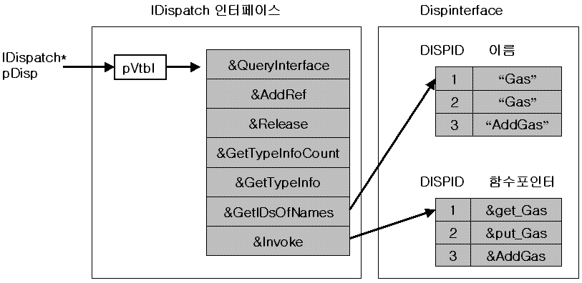
Dual Interface(정리)

Slide 28
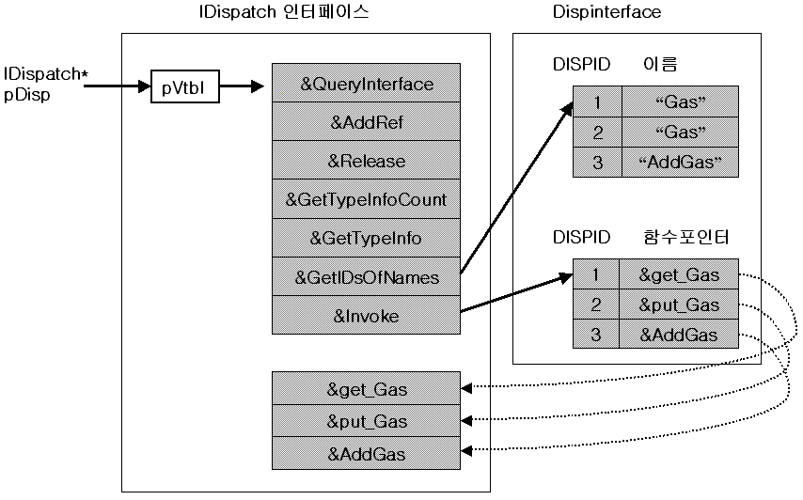
Dual Interface(정리)

Slide 29
ATL AddBack 자동화컴포넌트

Slide 30
AddBack 자동화 컴포넌트
AddBack
IAddBack 인터페이스
메서드 : Clear, Add , AddTen
속성 : AddEnd (m_AddEnd)
Sum (m_Sum)

Slide 31
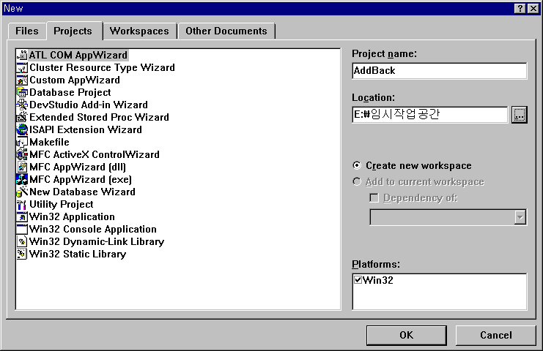
ATL COM AppWizard

Slide 32
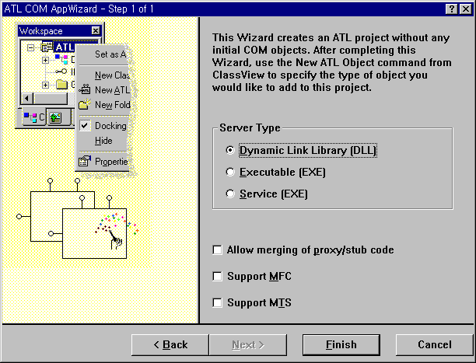
ATL COM AppWizard

Slide 33
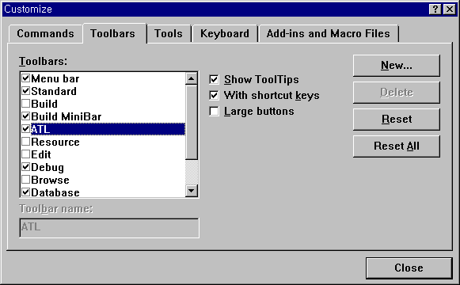
New ATL Object
[Tools/Customize] 메뉴

Slide 34
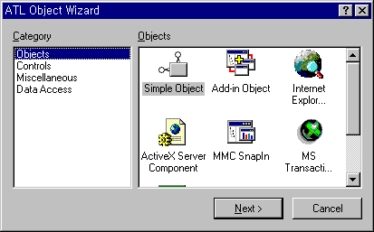
ATL Object Wizard

Slide 35
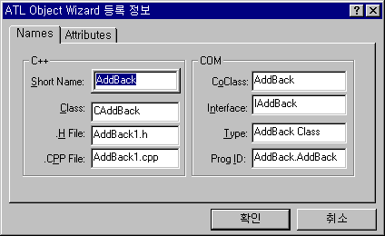
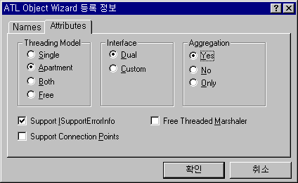
AddBack 등록정보 입력

Slide 36
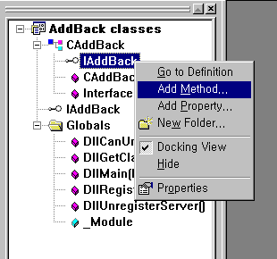
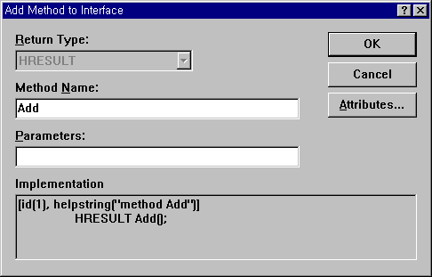
메서드 정의-Add,AddTen,Clear

Slide 37
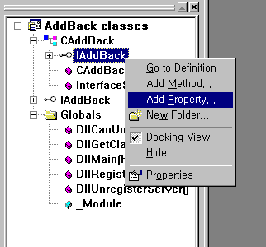
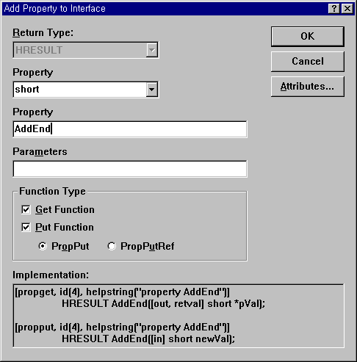
속성 추가 – AddEnd

Slide 38
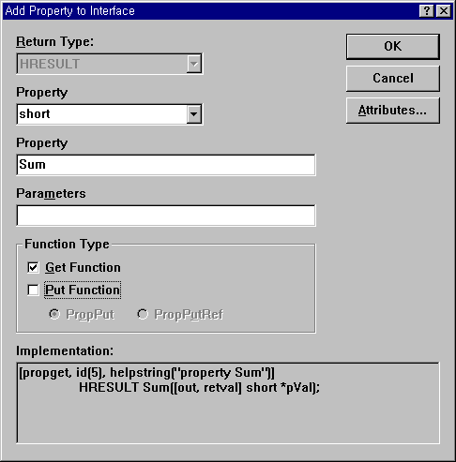
속성 추가 – Sum(읽기전용)
Get Function 만 체크함
(읽기전용)

Slide 39
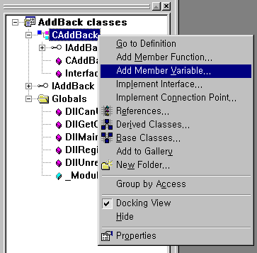
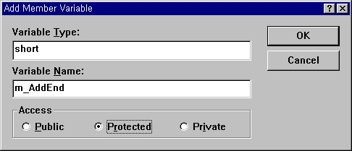
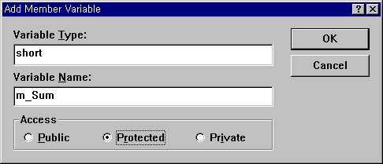
속성저장용 멤버변수 추가

Slide 40
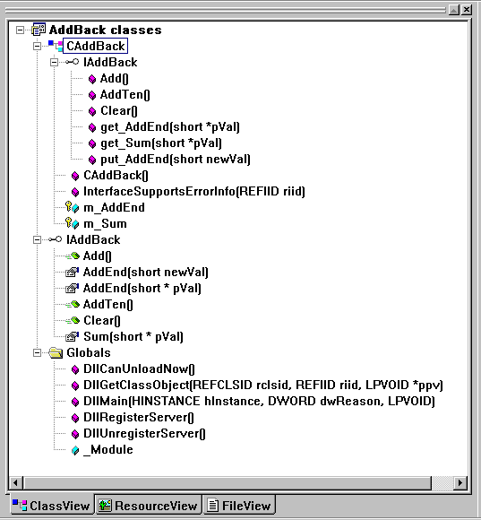
Class View - AddBack

Slide 41
메서드 구현 –Add,AddTen,Clear
생성자에 초기화 코드 추가
CAddBack() {
m_AddEnd = 5;
m_Sum = 0;
}
Add 메서드
STDMETHODIMP CAddBack::Add()
{
// TODO: Add your implementation code here
m_Sum += m_AddEnd;
return S_OK;
}

Slide 42
메서드 구현 –Add,AddTen,Clear
AddTen 메서드
STDMETHODIMP CAddBack::AddTen()
{
// TODO: Add your implementation code here
m_Sum += 10;
return S_OK;
}
Clear 메서드
STDMETHODIMP CAddBack::Clear()
{
// TODO: Add your implementation code here
m_Sum = 0;
return S_OK;
}

Slide 43
속성 구현 – AddEnd, Sum
AddEnd 속성
STDMETHODIMP CAddBack::get_AddEnd(short *pVal)
{
// TODO: Add your implementation code here
*pVal = m_AddEnd;
return S_OK;
}
STDMETHODIMP CAddBack::put_AddEnd(short newVal)
{
// TODO: Add your implementation code here
m_AddEnd = newVal;
return S_OK;
}

Slide 44
속성 구현 – AddEnd, Sum
Sum 속성
STDMETHODIMP CAddBack::get_Sum(short *pVal)
{
// TODO: Add your implementation code here
*pVal = m_Sum;
return S_OK;
}
Sum 속성은 Get Function 만 지정했으므로
STDMETHODIMP CAddBack::put_Sum(short newVal)
을 구현하지 않는다.
이제 컴파일 하여 에러가 없는지 확인하기 바랍니다.

Slide 45
에러정보 추가
ISupportErrorInfo 인터페이스
ATL Object Wizard 에서 [Support ISupportErrorInfo] 옵션 선택
ISupportErrorInfo 인터페이스 지원
에러 정보 출력을 위한 가정
AddEnd 속성에는 자연수 값만 저장될 수 있다
CAddBack::put_AddEnd 멤버 함수의 매개변수에 0 이하의
값이 들어오는 경우 자동화 컨트롤러에 에러 정보를 내보냄

Slide 46
에러정보 추가
STDMETHODIMP CAddBack::put_AddEnd(short newVal)
{
// TODO: Add your implementation code here
if(newVal <1) {
HRESULT hr;
CComPtr<ICreateErrorInfo> pCreateErrInfo;
CComQIPtr<IErrorInfo, &IID_IErrorInfo> pErrInfo;
hr = ::CreateErrorInfo(&pCreateErrInfo);
if(SUCCEEDED(hr)) {
pCreateErrInfo->SetSource(OLESTR("AddBack.AddBack.1"));
pCreateErrInfo->SetDescription(OLESTR("자연수만 가능"));
pErrInfo = pCreateErrInfo;
::SetErrorInfo(0, pErrInfo);
}
return E_INVALIDARG;
}
m_AddEnd = newVal;
return S_OK;
}

Slide 47
ATL AddFront 자동화 컨트롤러

Slide 48
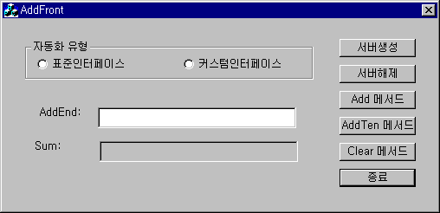
AddFront 자동화 컨트롤러

Slide 49
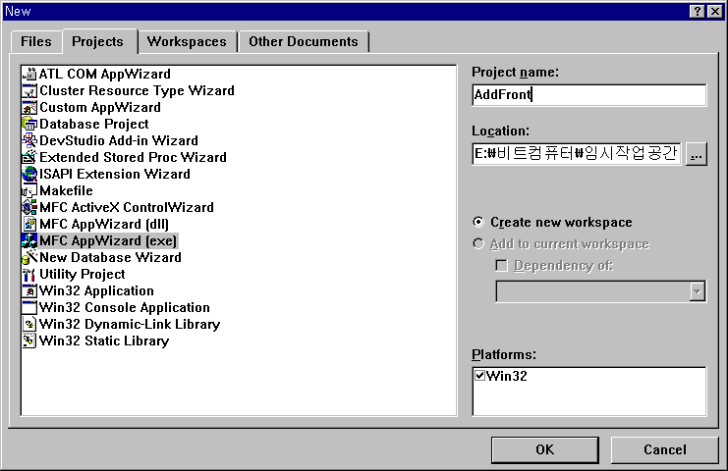
MFC DialogBased Application

Slide 50
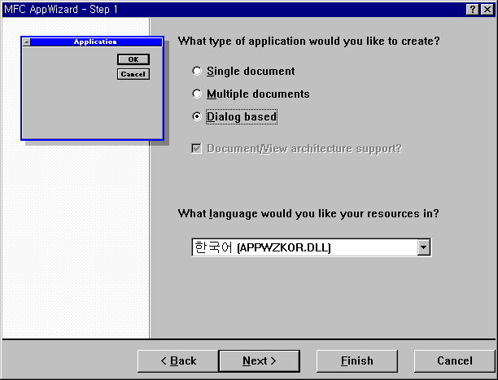
MFC DialogBased Application

Slide 51
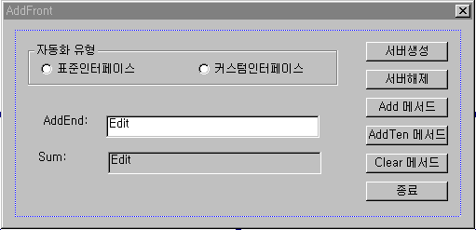
DialogBox 편집
Alt+더블클릭
IDC_AUTOTYPE (Group 에 체크)
int m_nAutoType
IDC_CREATE
IDC_RELEASE
IDC_ADD
IDC_ADDTEN
IDC_ADDEND
short m_nAddEnd
IDC_CLEAR
IDOK
IDC_SUM (style 탭-read only)
short m_nSum

Slide 52
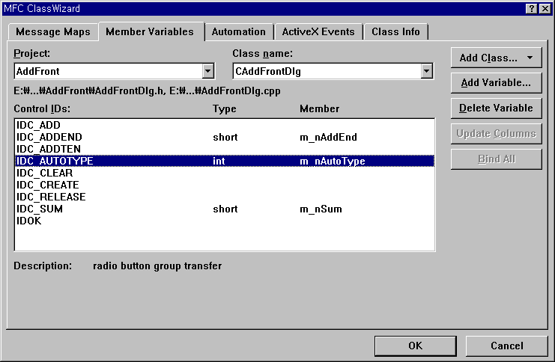
Member Variables 추가
Ctrl+w
클래스
위저드 호출

Slide 53
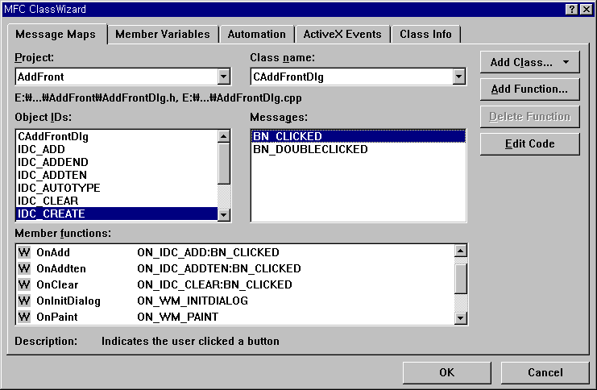
Message Handler 설치

Slide 54
Message Handler 설치
컨트롤 | BN_CLICKED 메시지 핸들러
IDC_CREATE | OnCreate
IDC_RELEASE | OnRelease
IDC_ADD | OnAdd
IDC_ADDTEN | OnAddten
IDC_CLEAR | OnClear
IDOK | OnOk

Slide 55
AddFront 생성 준비작업
COM 라이브러리 초기화 코드 추가
BOOL CAddFrontApp::InitInstance()
{
// Standard initialization
…..
AfxOleInit();
// 이하 생략
StdAfx.h 헤더파일 변경
#include <afxcmn.h> // MFC support for Windows Common Controls
#endif // _AFX_NO_AFXCMN_SUPPORT
#include <afxdisp.h>
#import "..\AddBack\AddBack.tlb" no_namespace

Slide 56
AddFront 생성 준비작업
AddFrontDlg.h 변수 선언
class CAddFrontDlg : public CDialog
{
// 중간생략
// Implementation
protected:
VARIANT m_varg, m_retval;
DISPID m_dispidAddEnd, m_dispidSum;
DISPID m_dispidAdd, m_dispidAddTen, m_dispidClear;
DISPPARAMS m_dispparams;
EXCEPINFO m_excepinfo;
IDispatchPtr m_pDisp; // 스마트 포인터 클래스
IAddBackPtr m_pAddBack; // ..
HICON m_hIcon;
// 중간생략
};

Slide 57
생성자와 소멸자
생성자
CAddFrontDlg::CAddFrontDlg(CWnd* pParent /*=NULL*/)
: CDialog(CAddFrontDlg::IDD, pParent)
{
//{{AFX_DATA_INIT(CAddFrontDlg)
m_nAddEnd = 0;
m_nAutoType = -1;
m_nSum = 0;
//}}AFX_DATA_INIT
// Note that LoadIcon does not require a subsequent DestroyIcon in Win32
m_hIcon = AfxGetApp()->LoadIcon(IDR_MAINFRAME);
m_nAutoType = 0;
m_pAddBack = NULL;
m_pDisp = NULL;
}

Slide 58
생성자와 소멸자
소멸자
우선 헤더파일에 소멸자를 정의합니다.
class CAddFrontDlg : public CDialog
{
// Construction
public:
~CAddFrontDlg();
소멸자 구현
CAddFrontDlg::~CAddFrontDlg()
{
OnRelease();
}

Slide 59
Message Handler - OnAdd
void CAddFrontDlg::OnAdd()
{
// TODO: Add your control notification handler code here
UpdateData(TRUE);
if(m_nAutoType == 0) { //표준인터페이스
DISPID dispIDParam =DISPID_PROPERTYPUT;
m_varg.vt = VT_I2;
m_varg.iVal = m_nAddEnd;
m_dispparams.rgvarg = &m_varg;
m_dispparams.cArgs = 1;
m_dispparams.cNamedArgs = 1;
m_dispparams.rgdispidNamedArgs
= &dispIDParam;
m_pDisp->Invoke(m_dispidAddEnd,
IID_NULL, LOCALE_SYSTEM_DEFAULT,
DISPATCH_PROPERTYPUT,
&m_dispparams,
NULL, &m_excepinfo, NULL);
m_dispparams.rgvarg = NULL;
m_dispparams.cArgs = 0;
m_dispparams.cNamedArgs = 0;
m_dispparams.rgdispidNamedArgs
= NULL;

Slide 60
Message Handler – OnAdd (계속)
m_pDisp->Invoke(m_dispidAdd,
IID_NULL,
LOCALE_SYSTEM_DEFAULT,
DISPATCH_METHOD,
&m_dispparams,
NULL, NULL, NULL);
m_pDisp->Invoke(m_dispidSum, IID_NULL,
LOCALE_SYSTEM_DEFAULT,
DISPATCH_PROPERTYGET,
&m_dispparams,
&m_retval,
NULL, NULL);
m_nSum = m_retval.iVal;
}
else { // 커스텀 인터페이스인 경우
try {
m_pAddBack->AddEnd
= m_nAddEnd;
m_pAddBack->Add();
m_nSum = m_pAddBack->Sum;
}
catch(_com_error& e) {
ShowMessage(e);
}
}
UpdateData(FALSE);
}

Slide 61
나머지 Message Handler
OnCreate
OnRelease
OnAddten
OnClear
Error 정보를 구하기 위한 준비
void CAddFrontDlg::ShowMessage(_com_error& e) 구현
OnAdd() 와 OnAddten() 멤버함수에 Error 정보를 구하기 위한
코드 추가
컴파일후 실행해 보시기 바랍니다.

Slide 62
Inside Automation Controller
VARIANT 데이터형
Property
IDispatch::Invoke 둘러보기
  __uuidof
  GetIDsOfNames
  DISPPARAMS
  Invoke – 속성 읽기
  Invoke – 속성 지정

Slide 63
VARIANT 데이타형
//oaidl.h
typedef struct tagVARIANT VARIANT;
struct tagVARIANT {
union {
struct __tagVARIANT {
VARTYPE vt;
WORD wReserved1;
….
union {
LONG lVal; //VT_I4
BYTE bVal; //VT_UI1
SHORT iVal; //VT_I2
….
};
인스턴스에 저장될 데이터 형
실제 값을 저장할 공간
VARIANT vVal;
VariantInit(&vVal); // 구조체 초기화
vVal.vt = VT_I2;
vVal.iVal = 3;

Slide 64
Property(1)
COM 인터페이스의 모든 멤버는 기본적으로 함수
C++
  Get / Set 함수 사용
Property
  Visual Basic 프로그래머가 변수로 취급할 수 있는 Get / Set 함수
If obj.Prop = True Then
obj.Prop = False
End If

Slide 65
Property(2)
앞의 코드에 해당하는 IDL 정보
interface IObject : IDispatch
{
[propput] HRESULT Prop ([in] VARIANT_BOOL bValue);
[propget] HRESULT Prop ([out,retval] VARIANT_BOOL *bValue);
}
MIDL 컴파일러는 속성 이름 앞에 get_ 또는 put_ 이 붙는 함수를 생성한다.
따라서, 앞의 VB 코드를 C++ 코드로 바꾸어 쓰면
VARIANT_BOOL vb;
obj->get_Prop(&vb);
if (vb == VARIANT_TRUE)
obj->put_Prop(VARIANT_FALSE);

Slide 66
IDispatch::Invoke
HRESULT STDMETHODCALLTYPE invoke (
DISPID dispIdMember, // DISPID
REFIID riid, // 항상 IID_NULL
LCID lcid, // 로케일 정보
WORD wFlags, // 플래그
DISPPARAMS *pDispParams, // 매개변수 정보
VARIANT *pVarResult, // 리턴된 결과
EXCEPTINFO *pExceptInfo, // 예외 사항 정보
UINT *puArgErr // 여러 매개변수 인덱스
);

Slide 67
Invoke
wFlags 에 지정되는 값
값 | 의미
DISPATCH_METHOD | 일반 함수, 메서드
DISPATCH_PROPERTYGET | 속성을 읽는 함수
DISPATCH_PROPERTYPUT | 속성을 저장하는 함수
DISPATCH_PROPERTYPUTREF | 레퍼런스로 속성을 저장하는 함수
//oaidl.h
typedef struct tagDISPPARAMS {
VARIANTARG *rgvarg; // 매개변수 배열
DISPID *rgdispidNamedArgs // 이름갖는 매개변수의 DISPID 배열
UINT cArgs; // 매개변수의 수
UINT cNamedArgs; // 이름갖는 매개변수의 수
} DISPPARAMS;

Slide 68
IDispatch 인터페이스의 사용
Dual Interface 를 제공하는 Automation Object 의 서비스 이용
  커스텀 인터페이스를 통한 이용
  IDispatch 인터페이스를 통한 이용
StdAfx.h
IDispatch 인터페이스 준비하기
#include <afxdisp.h>
#import "..\AddBack\AddBack.tlb" no_namespace

Slide 69
IDispatch::GetIDsOfNames
Automation Object 가 제공하는 메서드나 속성에 접근할 때 가장 먼저 호출됨
입력: 해당 메서드나 속성 이름
출력: 이름에 대응되는 DISPID
HRESULT STDMETHODCALLTYPE GetIDsOfNames (
REFIID riid, // 항상 ID_NULL
LPOLESTR *rgszNames, // 속성 또는 메서드명
UINT cNames, // 개수
LCID lcid, // Locale 정보
DISPID *rgDispId // 리턴: DISPID 값
);

Slide 70
GetIDsOfNames
AddFrontDlg.cpp
void CAddFrontDlg::OnCreate() {
// 생략 …
IDispatchPtr m_pDisp = IDispatchPtr(__uuidof(AddBack));
// Automation 개체로부터 IDispatch 인터페이스 구하기
OLECHAR* szName = L”AddEnd”;
DISPID m_dispidAddEnd;
m_pDisp->GetIDsOfNames(IID_NULL,
&szName,
1,
LOCALE_SYSTEM_DEFAULT,
&m_dispidAddEnd); // 리턴된 DISPID 값

Slide 71
Invoke 호출
GetIDsOfName 으로부터 리턴된 AddEnd 속성의 DISPID
AddEnd 의 속성값을 읽는 코드 “AddFrontDlg.cpp”
VARIANT m_varg, m_retval;
DISPPARAMS m_dispparams;
VariantInit(&m_varg);
VariantInit(&m_retval);
m_dispparams.rgvarg = NULL;
m_dispparams.cArgs = 0;
m_dispparams.rgdispidNamedArgs = NULL;
m_dispparams.cNamedArgs = 0;
m_pDisp->Invoke(m_dispidAddEnd,
IID_NULL, LOCALE_SYSTEM_DEFAULT, DISPATCH_PROPERTYGET, &m_dispparams, &m_retval,
NULL,
NULL);
m_nAddEnd = m_retval.iVal;

Slide 72
Invoke 호출
AddEnd 속성에 속성값 지정
CAddFrontDlg.cpp
DISPID dispIDParam = DISPID_PROPERTYPUT;
m_varg.vt = VT_I2;
m_varg.iVal = m_nAddEnd;
m_dispparams.rgvarg = &m_varg;
m_dispparams.cArgs = 1;
m_dispparams.cNamedArgs = 1;
m_dispparams.rgdispidNamedArgs = &dispIDParam;
m_pDisp->Invoke(m_dispidAddEnd,
IID_NULL,
LOCALE_SYSTEM_DEFAULT,
DISPATCH_PROPERTYPUT,
&m_dispparams,
NULL, NULL, NULL);

